Slide 1
Voorkomen van ongevallen en EHBO
Les 3:
Hoofdstuk 4: wonden en oogletsel

Slide 2
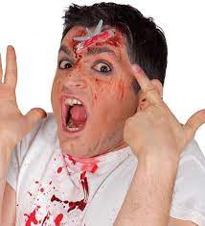
Wat gaan we doen vandaag?
Wat weten we nog?
Bonusvraag
Leerdoelen
Bespreken hoofdstuk 4: wonden
Proefje
Wat heb je geleerd?
Oefenen met vaardigheden volgens planning
Oefenen met scenario’s

Slide 3
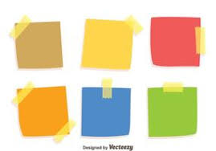
Wat weten we nog?
Pak het a4 met de post-its
Schrijf op de post-its wat je nog weet van de vorige les, overleg ook met je groepsgenoten

Slide 4
Bonusvraag van vorige week
Wat doe je bij vuurwerk in het oog?
Spoelen met lauw water, bel 112

Slide 5
Leerdoelen
Wonden
Je kan een open wond herkennen
Je kan bepalen of het verantwoord is als eerstehulpverlener zelf de definitieve hulp te verlenen dan wel een wond af te dekken
Oogletsel
Je kan oogletsel herkennen
Je kan aangeven waarom je heel zuinig moet zijn op je ogen
Je kan aangeven waardoor een oog gemakkelijk kan worden beschadigd
Brandwonden
Je kan brandwonden koelen
Je weet wat je moet doen bij derdegraadsbrandwonden
Splinters
Je kan een splinter uit de huid verwijderen

Slide 6
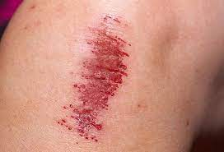
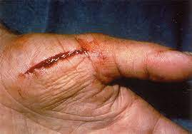
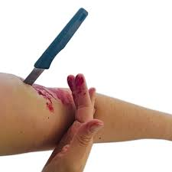
Wonden
De huid
Bescherming tegen schadelijke stoffen en schadelijke organismen
Beschadiging van de huid
Kans op (dodelijke) infecties
Open wonden
Schaafwonden
Snijwonden
Steekwonden
Brandwonden

Slide 7
Wanneer naar de huisarts?
Wonden met verhoogd risico, denk aan een bijtwond, vuile wond
Niet gevaccineerd tegen tetanus of verouderde vaccinatie
De vuile wond kun je niet schoon krijgen
Grote wond die gehecht moet worden
Wonden in het gezicht, ogen of geslachtsdelen

Slide 8
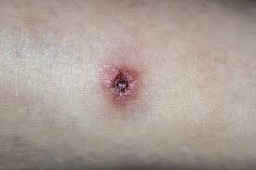
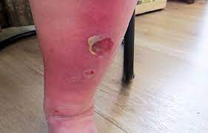
Ontstekingen
Een gezonde reactie van het lichaam op lichaamsvreemde stoffen
Symptomen:
Pijnlijk
Rood
Pus
Zwelling
Warm
Wondinfectie
Kun je ziek van worden en zelfs levensbedreigend zijn
Langer genezingsproces en meer kans op littekens

Slide 9
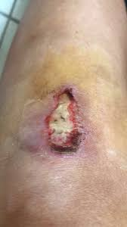
Wanneer met ontsteking naar huisarts?
De ontsteking erger wordt
Het slachtoffer koorts heeft
Glanzende, strakstaande, rode huid

Slide 10
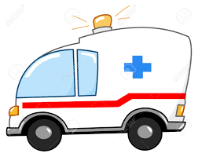
Wanneer 112 bellen bij een wond?
Heftige bloeding of diepe wonden
Voorwerp in buikwond of borstwond
Steekwonden in buik of borst
Schotwonden
Wond door een open botbreuk
Alle wonden die levensbedreigend kunnen zijn

Slide 11
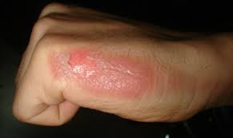
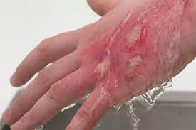
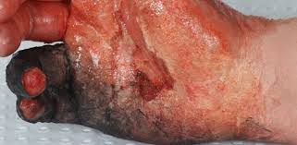
Brandwonden
1e graads
De droge huid is niet stuk en prikkelend tot pijnlijk
De huid is rood of roze en lichtgezwollen
2e graads
De natte huid is kapot of er zijn blaren
De huid voelts soepel en is glanzend rood, roze of wit
De huid is pijnlijk
3e graads
De huid is tot op het vetweefsel beschadigd
De huid is wit, beige/bruin of zwart
De huid doet nauwelijks tot niet pijn en droog, stug en leerachtig

Slide 12
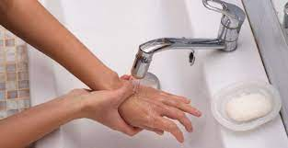
Hoe ga je om met brandwonden?
Direct koelen met LAUW water
Verwijder sieraden en kleding
Vastgeplakte kleding vochtig houden
Open brandwonden verbind je met steriel verband, een schone theedoek of een schone plastic tas

Slide 13
Wanneer bel je 112?
Bij brandwonden aan het gezicht, de handen, voeten, oren, gewrichten of geslachtsdelen
Bij brandwonden die helemaal rond de nek, romp of ledematen lopen
Bij brandwonden aan de luchtwegen
Bij ernstige brandwonden waarbij de huid tot de diepste laag verbrand is
Bij brandwonden die uitgebreider zijn dan 10 procent van het lichaamsoppervlak en 5 procent bij kinderen jonger dan 5 jaar
Bij brandwonden die veroorzaakt zijn door elektriciteit, chemicaliën, radioactiviteit of stoom
Wanneer je twijfelt over de ernst van de brandwond

Slide 14
Proefje
Hoe lang vind jij het fijn je vingers onder de koude kraan te houden?

Slide 15
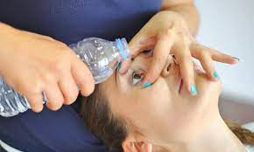
Oogletsel
Kwetsbaar orgaan die een belangrijke rol speelt in ons dagelijks leven
Vuiltje in het oog
Verwijder alleen van oogwit
Gekleurde gedeelte door de huisarts laten behandelen
Brandwond in oog of bijtende stof in oog
Spoel het oog 15 minuten met LAUW water
Breng het slachtoffer naar de huisarts voor beoordeling en behandeling

Slide 16
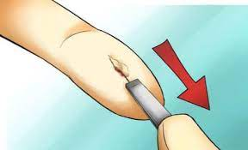
Splinter
Pak een steriel splinterpincet of maak hem schoon met een niet gekleurd ontsmettingsmiddel
Verwijder de splinter met een pincet, doe dit in de lenterichting van de huid
Spoel de wond schoon met lauw water
Droog de omgeving van de wond met een schone doek
Dek de wond eventueel af met een pleister
Neem contact op met de huisarts als je de splinter niet uit de huid kan krijgen en er een ontstekingsreactie optreedt

Slide 18
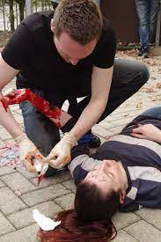
Opdracht
Wat heb je deze les geleerd?
Zie bijlage les 3: Afsluiter
Volgende week: hoofdstuk 5: Bloedingen
Slagaderlijke bloeding
Hoe reageer je?

Slide 19
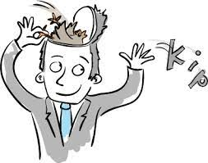
Om te onthouden
Er zijn verschillende typen wonden die ieder een eigen behandeling vergen
Werk zo steriel mogelijk om infecties te voorkomen
Bel de huisarts bij niet overgaande ontstekingen, diepe wonden of wonden die gehecht moeten worden
Bel 112 bij levensbedreigende wonden, voorwerp in borst- of buikwond en schotwonden

Slide 20
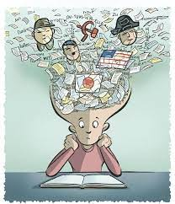
Huiswerk
Hoofdstuk 4: Wonden en oogletsel
Volgende week hoofdstuk 5: Bloedingen

